Slide 1

Chào mừng các con đến với tiết tập chép

Slide 2
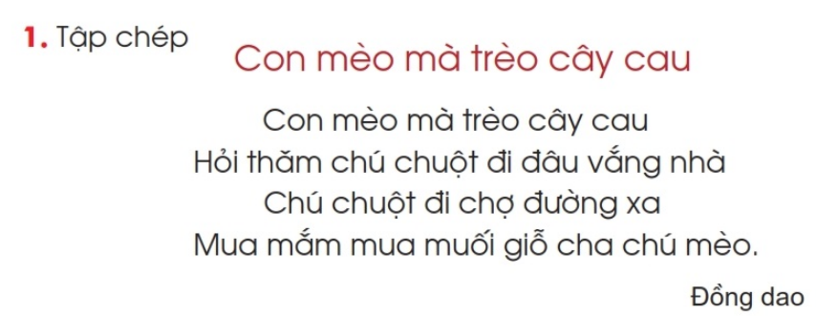

Slide 3
2. Chữ nào hợp với chỗ trống: ng hay ngh?
......ừng một lát
.......e vậy
hiểu ra...........ay
ng
ngh
ng

Slide 4
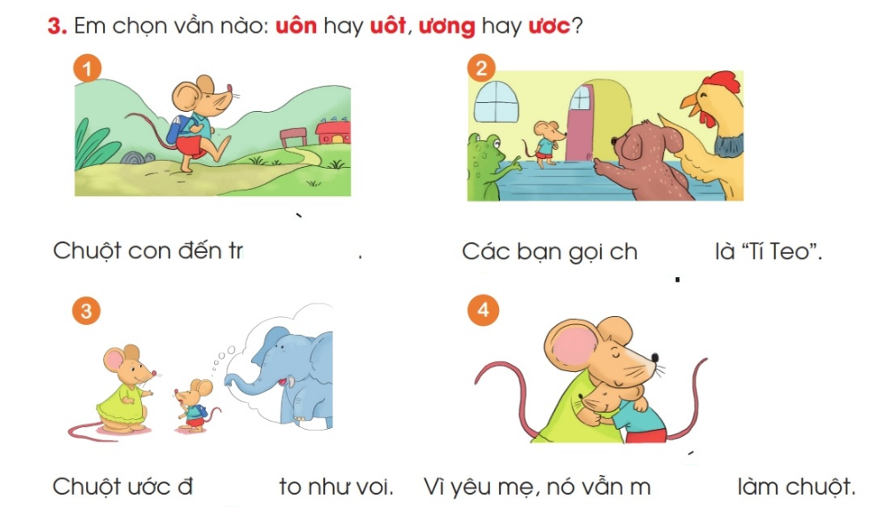

Slide 5
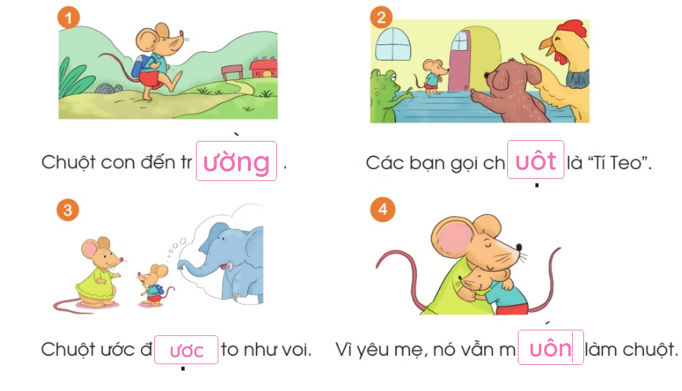

Slide 6


HẸN GẶP LẠI

